Slide 1
NIVEAU 2 · DEEL 16
Securityarchitectuur
Dreigingen, grenzen, functiescheiding
Ductus B.V. · voorbereiding CPSA-Advanced

Slide 2
Afbakening
–
Dit gaat over security als ontwerpvraag: waar zitten uw grenzen, wie mag wat
–
Niet over aanvalstechnieken, penetratietesten of beveiligingsonderzoek
–
Waar u die kennis nodig hebt, hoort er een specialist bij
Ductus B.V. · Softwarearchitectuur · Niveau 2, deel 16
2

Slide 3
Na deel 15 heeft het platform drie eigenschappen met een securitygevolg
–
Meer plaatsen — afgesplitste dienst, meerdere instanties, gedeelde opslag. Elk een toegangspunt
–
Een geautomatiseerde straat — wie de straat beheerst, beheerst het systeem
–
Waarneembaarheidsgegevens — precies wat een aanvaller wil weten
Ductus B.V. · Softwarearchitectuur · Niveau 2, deel 16
3

Slide 4
“
Dat een medewerker het adres van een deelnemer wijzigt naar zijn eigen adres en vervolgens zelf de uitkeringsopdracht goedkeurt.
De security officer, deel 2 van niveau 1 — na doorvragen.
Vandaag bouwen we hem.
Ductus B.V. · Softwarearchitectuur · Niveau 2, deel 16
4

Slide 5
Deel 16
Dreigingsmodellering
Ductus B.V. · Softwarearchitectuur · Niveau 2, deel 16
5

Slide 6
Vijf stappen, twee uur, de juiste mensen
–
1. Neem een beeld — C4-niveau 2 of 3 met gegevensstromen
–
2. Teken de vertrouwensgrenzen
–
3. Loop elk element en elke stroom langs met de categorieën
–
4. Noteer, met waarschijnlijkheid en gevolg
–
5. Prioriteer en wijs eigenaren toe
Ductus B.V. · Softwarearchitectuur · Niveau 2, deel 16
6

Slide 7
Zes categorieën
Categorie | De vraag
Identiteitsmisbruik | kan iemand zich voordoen als een ander?
Manipulatie | kan iemand wijzigen wat hij niet mag?
Ontkenning | kan iemand achteraf ontkennen wat hij deed?
Informatielekkage | kan iemand zien wat hij niet mag?
Verstoring | kan iemand de dienst onbruikbaar maken?
Rechtenverhoging | kan iemand meer rechten krijgen?
Ductus B.V. · Softwarearchitectuur · Niveau 2, deel 16
7

Slide 8
QS-4 is niet alleen een reconstructie-eis.
Het is een onweerlegbaarheidsmaatregel.
Een audittrail die de applicatie kan wijzigen, bewijst niets.
Ductus B.V. · Softwarearchitectuur · Niveau 2, deel 16
8

Slide 9
Dreigingsmodellering levert geen lijst kwetsbaarheden op.
Zij levert een lijst plekken op waar uw ontwerp een aanname doet
over vertrouwen die niet is afgedwongen.
Ductus B.V. · Softwarearchitectuur · Niveau 2, deel 16
9

Slide 10
Deel 16
Vertrouwensgrenzen
Ductus B.V. · Softwarearchitectuur · Niveau 2, deel 16
10

Slide 11
Op elke grens vier dingen
–
Vaststellen wie aanroept — niet op basis van netwerkpositie
–
Valideren wat binnenkomt — formaat en volledigheid op de grens, bedrijfsregels in het domein
–
Begrenzen — een aanroeper mag niet onbeperkt vragen
–
Vastleggen — wie, wat, wanneer, met welk resultaat
Ductus B.V. · Softwarearchitectuur · Niveau 2, deel 16
11

Slide 12
Interne aanroepen zijn geen vertrouwde aanroepen.
Wie eenmaal binnen is, beweegt zich anders vrij.
Goedkoop vanaf het begin. Duur achteraf.
Ductus B.V. · Softwarearchitectuur · Niveau 2, deel 16
12

Slide 13
OPDRACHT 16.1
Teken de vertrouwensgrenzen
Groepen van vier, 30 minuten.
c) Waar gebeurt er nu niets? Er zijn er minstens twee.
e) Welke grens is nieuw sinds deel 13, welke sinds deel 15?
Ductus B.V. · Softwarearchitectuur · Niveau 2, deel 16
13

Slide 14
Elke architectuurbeslissing uit de vorige delen voegde een vertrouwensgrens toe.
Geen ervan is genomen met security in gedachten.
Daarom is dreigingsmodellering terugkerend en niet eenmalig.
Ductus B.V. · Softwarearchitectuur · Niveau 2, deel 16
14

Slide 15
OPDRACHT 16.2
De dreigingsmodelleringssessie
Hele groep, 60 minuten.
“Dat kan niet want we hebben een firewall” is geen weerlegging maar een aanname die u opschrijft.
Ductus B.V. · Softwarearchitectuur · Niveau 2, deel 16
15

Slide 16
Deel 16
Drie lagen die door elkaar worden gehaald
Ductus B.V. · Softwarearchitectuur · Niveau 2, deel 16
16

Slide 17
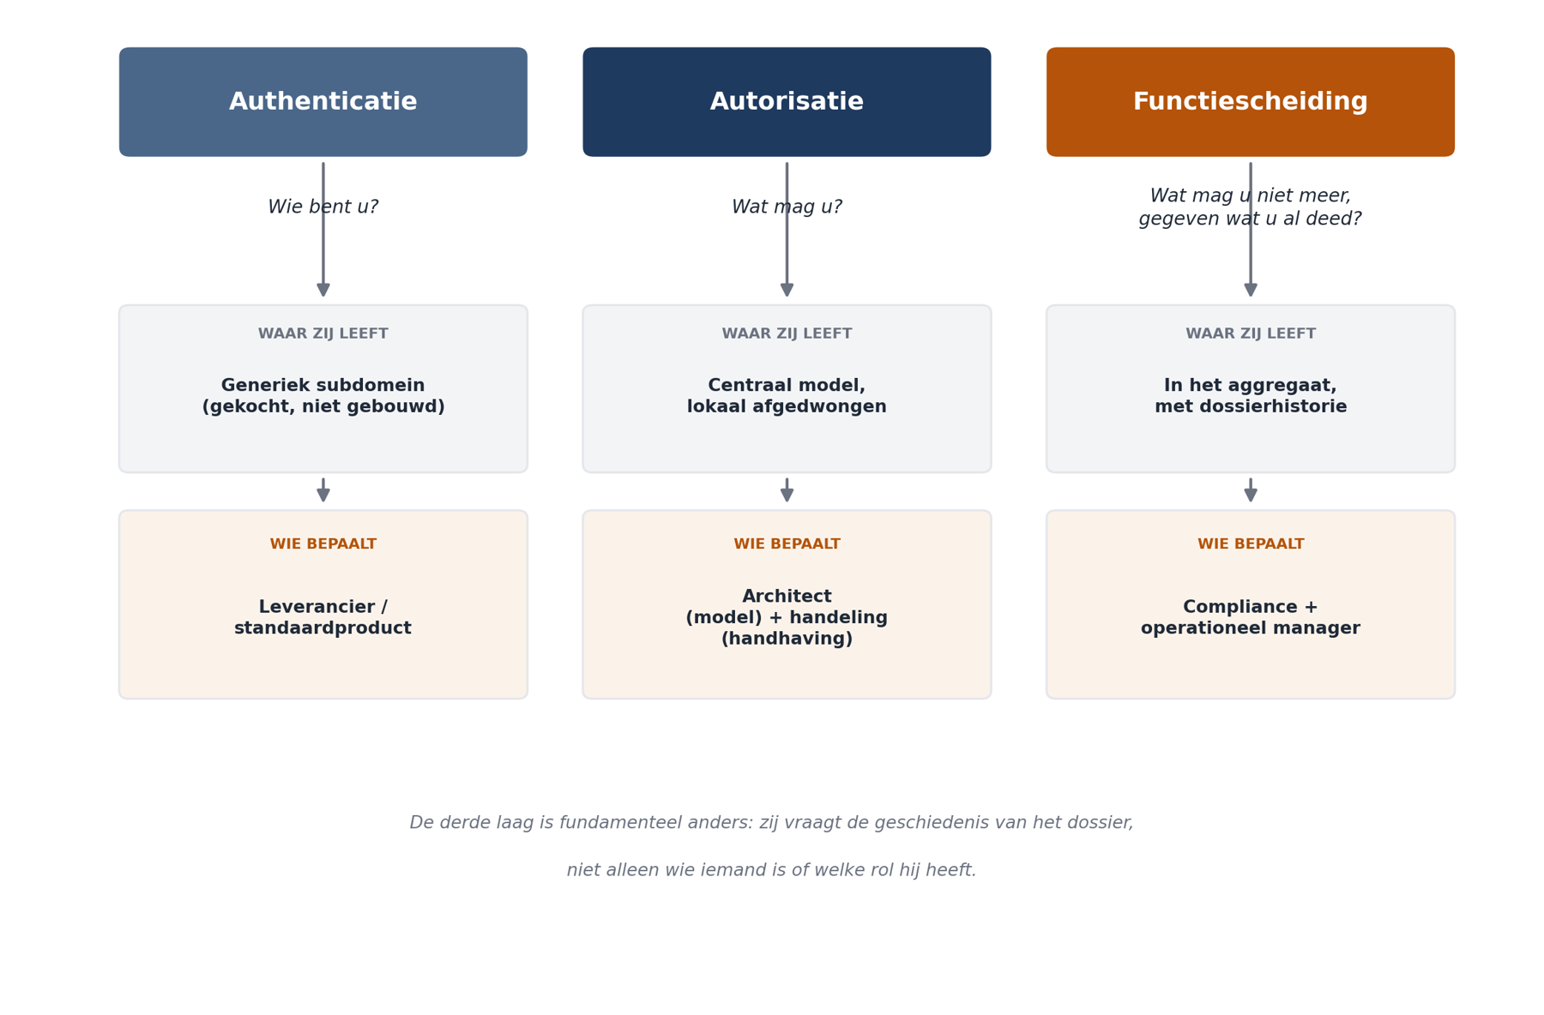
Authenticatie — autorisatie — functiescheiding
Per laag waar zij leeft en wie haar bepaalt.
Ductus B.V. · Softwarearchitectuur · Niveau 2, deel 16
17

Slide 18
Functiescheiding is fundamenteel anders
–
Authenticatie: wie bent u — generiek, kopen
–
Autorisatie: wat mag u — centraal beslissen, lokaal afdwingen
–
Functiescheiding: wat mag u niet meer, gegeven wat u al deed
–
Die derde vraagt de dossierhistorie — en die kent een generiek product niet
Ductus B.V. · Softwarearchitectuur · Niveau 2, deel 16
18

Slide 19
mutatie.keurGoed(medewerker) weigert wanneer indiener en goedkeurder dezelfde zijn.
De regel hoort in het aggregaat, want daar leeft de historie.
Ductus B.V. · Softwarearchitectuur · Niveau 2, deel 16
19

Slide 20
Drie ontwerpvragen — en niet één is technisch
–
1. Over welke periode geldt de scheiding? → compliance
–
2. Wat bij kleine bezetting? Eén behandelaar = vastgelopen mutatie → operationeel manager
–
3. Wie mag overrulen, en hoe wordt dat zichtbaar? → compliance
–
Een noodprocedure zonder vastlegging is geen noodprocedure maar een achterdeur
Ductus B.V. · Softwarearchitectuur · Niveau 2, deel 16
20

Slide 21
OPDRACHT 16.3
Ontwerp de functiescheiding
Duo's, 35 minuten.
d) Als u ergens “de architect” antwoordde, controleer dat nog eens.
Ductus B.V. · Softwarearchitectuur · Niveau 2, deel 16
21

Slide 22
Deel 16
Gegevens beschermen
Ductus B.V. · Softwarearchitectuur · Niveau 2, deel 16
22

Slide 23
De effectiefste maatregel is gegevens niet hebben.
De postcodedienst krijgt postcode en huisnummer —
niet het volledige deelnemersobject.
Ductus B.V. · Softwarearchitectuur · Niveau 2, deel 16
23

Slide 24
Drie plekken waar persoonsgegevens ongemerkt terechtkomen
–
Waarneembaarheidsgegevens — brede lezerskring, inclusief leveranciers
–
Testomgevingen — een van de meest voorkomende lekken in deze sector
–
Leesmodellen en exports — bevatten meer dan de rapportage nodig heeft
–
Geen van drieën staat op een architectuurplaat
Ductus B.V. · Softwarearchitectuur · Niveau 2, deel 16
24

Slide 25
OPDRACHT 16.4
Beoordeel 200 logregels
Individueel, 20 minuten.
d) Waar plaatst u de maatregel op de borgingsladder?
Tip: een Burgerservicenummer als eigen type kan zijn eigen weergave bepalen
Ductus B.V. · Softwarearchitectuur · Niveau 2, deel 16
25

Slide 26
Deel 16
Toeleveringsketen en uitrolstraat
Ductus B.V. · Softwarearchitectuur · Niveau 2, deel 16
26

Slide 27
Drie maatregelen, en een verbinding die vaak wordt gemist
–
Weten wat u gebruikt — actuele inventaris
–
Weten wanneer er iets bekend wordt — geautomatiseerde signalering
–
Kunnen wijzigen — kost bijwerken een half jaar, dan is uw beveiliging daarvan afhankelijk
Ductus B.V. · Softwarearchitectuur · Niveau 2, deel 16
27

Slide 28
Uitrolsnelheid is een securityeigenschap.
Kwetsbaarheid bekend, misbruik binnen dagen, uw straat kost vier weken.
Geen enkele architectuurmaatregel helpt daartegen.
Ductus B.V. · Softwarearchitectuur · Niveau 2, deel 16
28

Slide 29
Organisaties dwingen functiescheiding af in de applicatie
en vergeten haar in het proces dat de applicatie bouwt.
Terwijl wie de straat beheerst, elke applicatieregel kan verwijderen.
Ductus B.V. · Softwarearchitectuur · Niveau 2, deel 16
29

Slide 30
Beveiliging tegen bruikbaarheid — en huiswerk
–
Precisieer eerst: functiescheiding raakt QS-5 niet. Alleen de zelfbedieningsverificatie botst
–
Uw taak: opties met gevolgen in aantallen voorleggen. Het besluit is bestuurlijk
–
Op “wat zou u doen?” geeft u een aanbeveling mét de aanname die de directeur moet invullen
–
16.8c — kijk uw eigen logs na. Schat het niet in
–
Deel 17: evolutionaire architectuur en fitness functions
Ductus B.V. · Softwarearchitectuur · Niveau 2, deel 16
30

